Slide 1
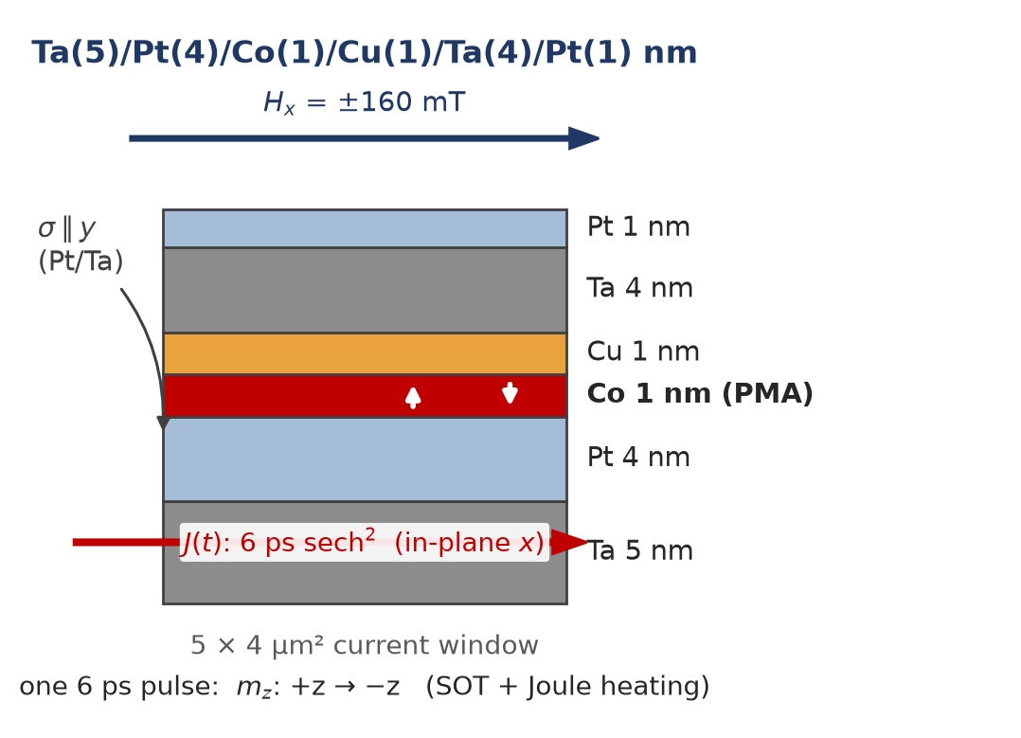
皮秒电流脉冲 SOT 翻转的 mumax3 复现
参数取自论文
汇报人：______ 日期：______
• 体系：Ta(5)/Pt(4)/Co(1)/Cu(1)/Ta(4)/Pt(1) nm，Co 是垂直磁化层，过流区 5×4 µm²
• 论文结论：单个 6 ps 脉冲即可确定性翻转；J_{c} 上限 6×10¹² A/m² 出自 50 pJ 能量预算；转向由 H_{x} 与电流的乘积符号决定
• 模型：宏观自旋 LLG + SOT + 热扩散的 0D 等效通道，参数全部取自论文
• 数据量：约 400 个 mumax3 run（0.5×10¹² 细扫描、90 个消融、噪声系综、全器件）
• 上次遗留的异常回翻窗口已归因：确定性进动-捕获竞争（新两页）
先说结论：不带任何温度依赖时，纯 SOT 阈值 18–19.5×10¹² A/m²；加上论文的热通道后降到 9–10×10¹²，大致减半，比例和论文里的 9×10¹² 到 6×10¹² 一致。K_{z} 随温度塌缩绕不过去，而绝对阈值比论文高约 1.5 倍，最可能的原因是论文没公开脉冲波形和反射序列。
Notes:
老师好。这次汇报的是 Jhuria 那篇 NE 2020，皮秒脉冲翻转垂直磁化。这次的参数和模型完全取自论文：宏观自旋参数和热扩散模型都是论文里的数据。数据量约 400 个 run，阈值扫描加密到 0.5 步长，还做了 90 个消融和噪声系综。上次的异常回翻窗口这次彻底归因了，后面有两页专门讲。先说结论：纯 SOT、不加任何温度依赖，阈值在 18 到 19.5×10¹²；把论文的热通道加进来降到 9 到 10×10¹²，大致减半，这个比例和论文里的 9 掉到 6 是一致的。K_{z} 随温度塌缩是必要条件。绝对值比论文高出 1.5 倍左右，我倾向于认为问题出在论文没给脉冲波形和反射序列。下面先看论文里到底给了什么，再讲实现和结果。

Slide 2
论文里有哪些可用信息
项目 | 论文内容
器件 | Ta(5)/Pt(4)/Co(1)/Cu(1)/Ta(4)/Pt(1) nm，Co 为 PMA 层
脉冲 | 翻转 6 ps；时域实验 3.7 ps；含传输线反射
实验结论 | 单个 6 ps 脉冲确定性翻转；方向 = −sign(H_{x}·I)（Fig.3）
电流口径 | J_{c} ≈ 6×10¹² A/m² 为能量上限估计（<50 pJ，Methods）
模型 | 宏观自旋 LLG + SOT + 1D 热扩散；θ_{DL}=0.2（强电流模拟用 0.3）、θ_{FL}=0.05
参数 | M_{s}(300K)=1.0×10⁶ A/m、B_{K}=0.8 T、α=0.23、T_{c}=800 K、C=2.6×10⁶、Λ=9 W/mK、G=170 MW/m²K
论文预测 | 纯 LLG J_{c}≈9×10¹² A/m²；含热 ≈6×10¹²（能量 ~2×）；最快 16 ps；θ=0 也能翻（Fig.5）
• 正文只给了一小部分参数（Ha≈1 T、θ_{DL}/θ_{FL}、J_{c} 上限）；完整模型和热学参数都在论文里，本工作全部以论文参数与模型为准
• 要回答四件事：极性对不对、Fig.4 的动力学对不对、阈值里加热占多少、翻转靠哪些机制
2
Notes:
这一页把论文里给的信息整理出来，方便后面对照。器件是 Ta/Pt/Co/Cu/Ta/Pt，Co 是垂直磁化层。翻转实验用 6 ps 脉冲，时域测量用 3.7 ps，都带传输线反射。实验的结论有两条：单个 6 ps 脉冲能确定性翻转；方向由 H_{x} 和电流乘积的符号决定。注意论文那个 6×10¹² 不是测出来的阈值，是从 50 pJ 能量预算反推的上限。真正的模型在论文里都有：宏观自旋 LLG 加 SOT，再配一维热扩散。θ_{DL} 拟合是 0.2，强电流模拟用的是 0.3；M_{s}、各向异性、阻尼、居里温度、热容、热导、界面热导这些参数论文都给了。论文自己也有预测：纯 LLG 阈值 9×10¹²，含热 6×10¹²，能量差两倍左右，最快 16 ps，把 SOT 关掉只靠热各向异性力矩也能翻。我们逐条去验。

Slide 3
把论文方程搬进 mumax3
// SOT：Slonczewski 模块等效（mumax3 无原生 SOT）
FixedLayer = vector(0, 1, 0) // σ 沿 y
Pol = 0.20 // θ_DL（强电流模拟用 0.30）
EpsilonPrime = 0.05 // θ_FL
Lambda = 1
DisableZhangLiTorque = true
J = vector(0, 0, -I_sign*Jp*sech²) // 内核只读 J.z
// 各向异性：直接令 Ku1 = Kz(T)
// H_z = (2Kz/μ0Ms - Ms) m_z 与论文 Eq.S3 一致
// 温标：fr = 1-(T/Tc)^1.7
// Msat = Ms0*fr; Ku1 = Kz0*fr^3 （对应论文 Eq.S6-S7）
// 加热：dT/dt = rho*J^2/C - (T-Troom)/tau
// tau = C*d/G = 245 ps（论文 Eq.S4 的 0D 等效通道）
// 时间精确：RK4 + 固定步长
SetSolver(4); FixDt = 5e-14 // 0.05 ps
• SOT 效率按内核源码核对过：Pol=θ_{DL}、Λ=1 时 ε=Pol/2，与论文的 θ_{DL}·C_{s} 数值一致（差 1/(1+α²)≈0.95）
• 令 Ku1=K_{z} 后，relax 平衡态 m_{z}=0.981，等于 cos[atan(H_{x}/B_{K})]
• 加热用 0D 等效通道，与 1D 有限差分解最大偏差 5.1%（0–450 ps）
• 可调旋钮：tp_ps、ThetaDL、Heating、ScaleMs、ScaleKz、Noise
两处容易踩的地方
Ku1 直接取 K_{z}，不走 Keff+½μ0Ms² 的老写法，这样 M_{s} 和 K_{z} 的温度标度在机制分解时互不牵连。
J 必须沿 z 写：内核只读 J.z，写成 x 分量转矩恒为零，而且不报错。
3
Notes:
实现说三点。SOT 这块，mumax3 没有原生项，用 Slonczewski 模块等效，固定层极化沿 y，Pol 和 EpsilonPrime 填 θ_{DL} 和 θ_{FL}。有个坑：内核只读电流的 z 分量，所以 J 必须沿 z 写，写成 x 分量转矩恒为零，而且不报错。效率我们对着内核源码核过，ε=Pol/2 再乘 ħ/e，合起来正好是有效 θ_{DL} 除以 1+α²，和论文的 θ_{DL}·C_{s} 差 0.95，就是 Gilbert 形式带来的。各向异性这次直接令 Ku1 等于论文的 K_{z}，mumax3 的薄膜退磁场加上各向异性场恰好等于论文的 2Kz/μ0Ms 减 M_{s}；relax 后 m_{z} 是 0.981，跟解析值 cos(atan(H_{x}/B_{K})) 对得上。热模型论文用的是一维热扩散，我们在脚本里做等效的零维通道，系数照论文取，和一维有限差分最大差 5.1%。

Slide 4
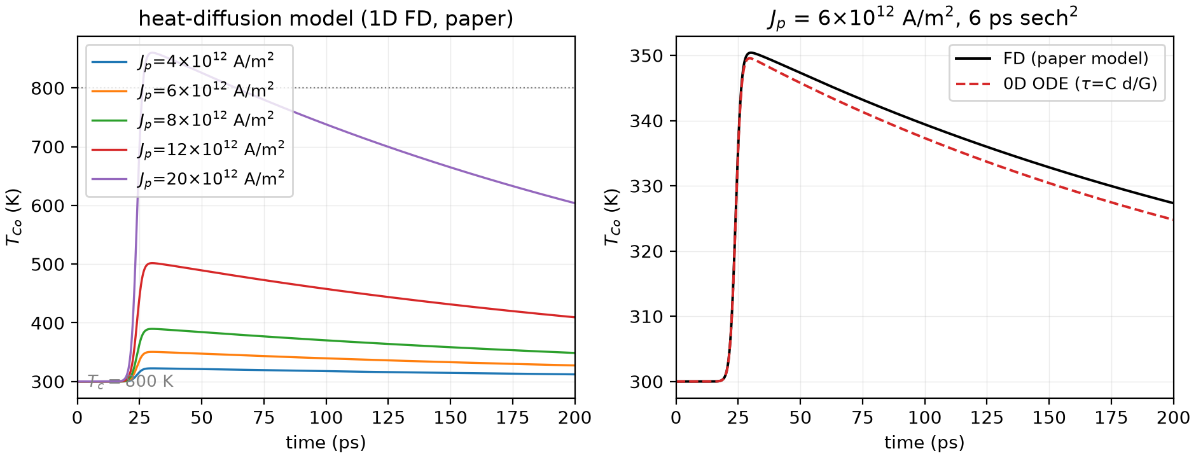
加热模型：热扩散与 0D 等效
• 按论文的热扩散方程解 1D 热扩散：C=2.6×10⁶ J/m³K、Λ=9 W/mK（Wiedemann–Franz）、G=170 MW/m²K、q=ρJ²、上表面绝热
• 6×10¹² A/m² / 6 ps 时 Co 层峰值升温 +50.4 K（论文自述约 60 K，其中约 15 K 是电子–声子失配）；冷却 τ=245 ps
• T_{max} 由 J_{p} 唯一决定：T_{max} ≈ 300 + 50.4·(J_{p}/6×10¹²)² K
4
Notes:
这一页是加热模型，按论文的方程和参数来：热容 2.6×10⁶，热导率按 Wiedemann-Franz 取 9，界面热导 170，热源是焦耳热，用一个一维有限差分精确解。6×10¹²、6 ps 的时候 Co 层峰值只升 50 K，论文自己说大约 60 K，其中 15 K 是电子和声子没热平衡的部分，口径是符合的，冷却时间常数 245 ps。脚本里零维通道和这个解差 5%。峰值温度完全由电流决定，所以相图退化成一维阈值问题。

Slide 5
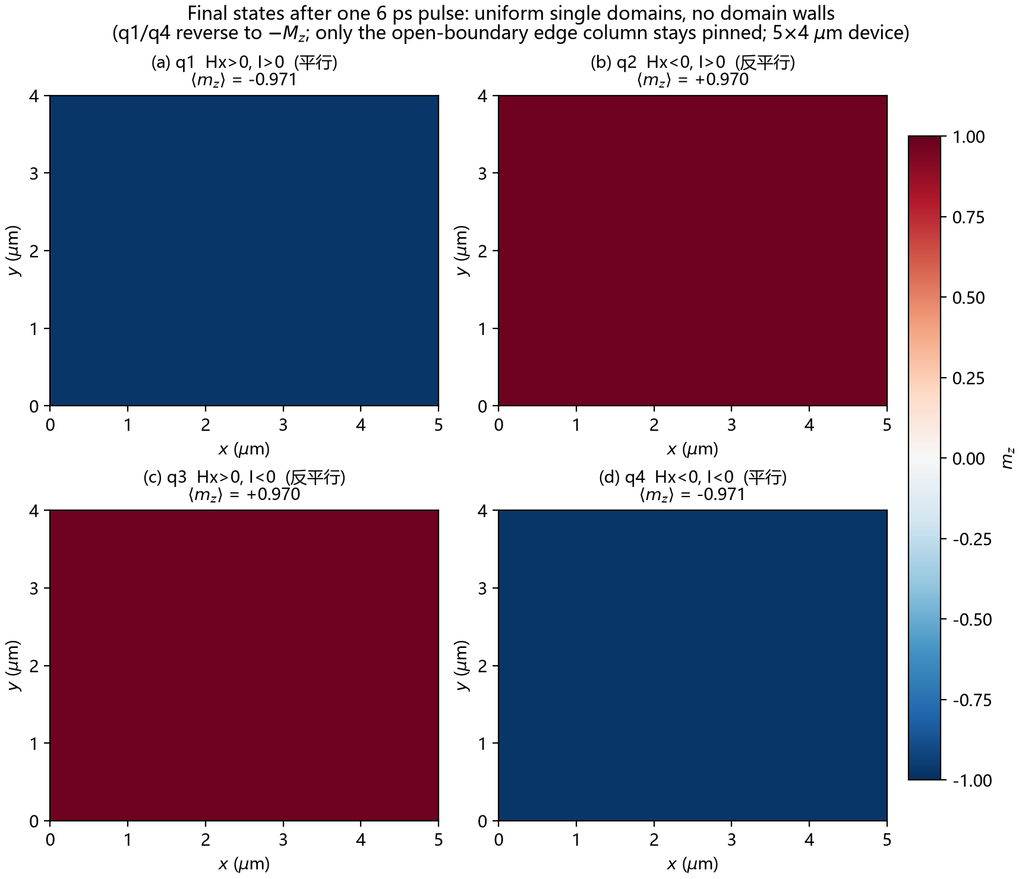
极性判据对上论文 Fig.3
末态符号 = −sign(H_{x} · I)。全器件四象限都能对上，本批从 +Mz 出发。
H_{x} | I_{sign} | m_{z, final} | 结果
+160 mT | +1 | −0.971 | 翻转
−160 mT | +1 | +0.970 | 不翻
+160 mT | −1 | +0.970 | 不翻
−160 mT | −1 | −0.971 | 翻转
0（宏自旋/器件） | ±1 | +1.000 | 不翻
全器件：5×4 µm、J_{pk}=1.2×10¹³、T_{max}=497 K，t_{cross}≈32 ps；末态为均匀单畴（只有开边界的边缘列被钉扎）。
H_{x}=0 对照：宏自旋（加热 10/12×10¹²、无加热 20×10¹²）与器件（12×10¹²）都不翻。面内场确实是必需的对称性破缺。
5
Notes:
第一组验证看极性，对应论文 Fig.3。全器件 5×4 微米，1.2×10¹³，峰值温度 497 K。四个象限跑下来很干净，末态就等于负的 H_{x} 乘电流的符号，都在 32 ps 左右过零，末态是均匀单畴，没有畴壁。H_{x}=0 的对照，宏自旋在有加热的 10、12×10¹² 和无加热的 20×10¹² 都不翻，器件 12×10¹² 也不翻，说明面内场这个对称性破缺是必须的。这一页顺带验证了 SOT 接入的方向没搞反，因为极性规则是 SOT 的指纹。

Slide 6
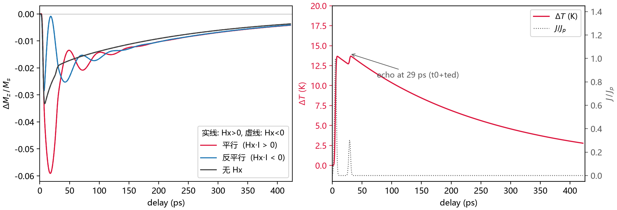
时域动力学对上论文 Fig.4
• 3.7 ps、J_{p}=4×10¹²：温升峰值 +13.9 K，heat_model 预测 13.8 K，自洽
• 平行组 (H_{x}+,I+) 与 (H_{x}−,I−) 重合，29 ps 处下冲 −5.9%
• 反平行组 (H_{x}+,I−) 与 (H_{x}−,I+) 重合，只有 −1.9%，没有正上冲
• 去掉 H_{x}：±I 曲线重合，只剩退磁后的恢复，进动周期约 44 ps（论文约 40 ps）
• 反射按 0.3 幅度、24 ps 延迟叠加，T(t) 在 29 ps 出现次级峰
6
Notes:
第二组验证是时域动力学，对的是 Fig.4。电流压到 4×10¹²、脉宽 3.7 ps，避免翻过去：峰值温升 13.9 K，和热模型的 13.8 K 自洽。平行组两条曲线重合，29 ps 处下冲 5.9%；反平行组也重合，但幅度小很多，只有 1.9%，而且没有正上冲。去掉 H_{x} 之后，正负电流曲线完全重合，只剩热退磁后的恢复。进动周期 44 ps 左右，论文口径大概 40 ps。反射我们按 30% 幅度、24 ps 延迟叠一个二次脉冲来近似，温度在 29 ps 出现次级峰，位置和论文的 echo 对得上。

Slide 7
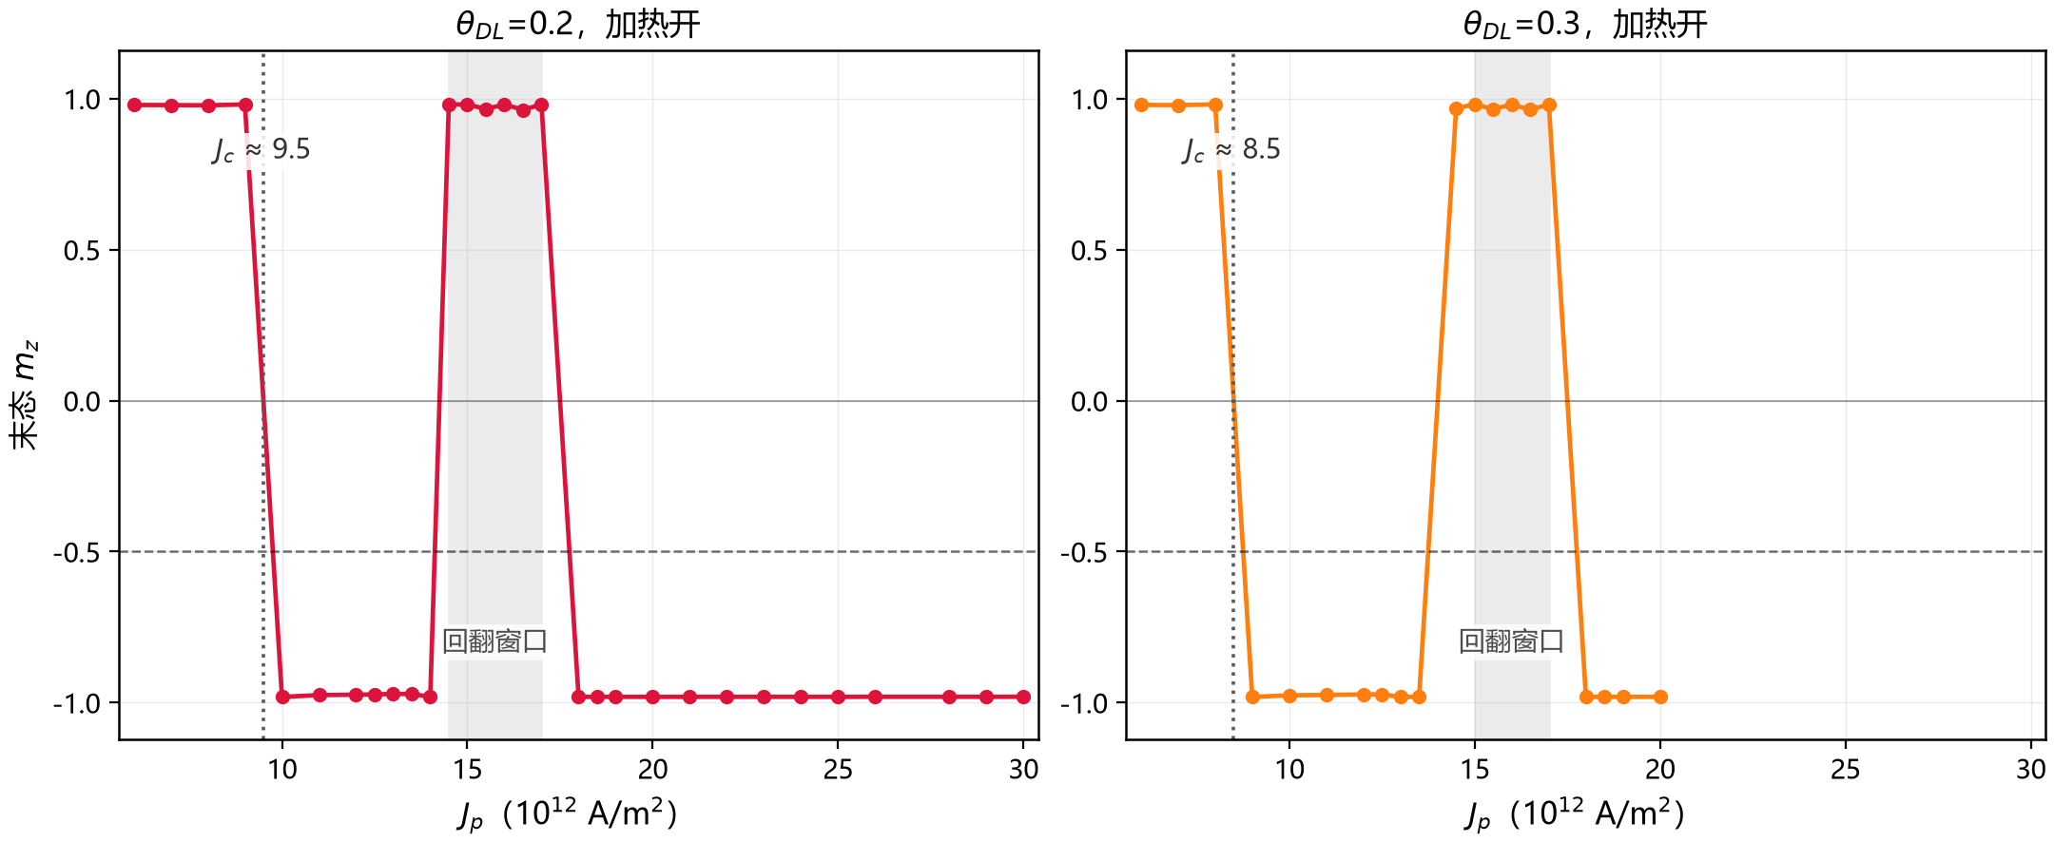
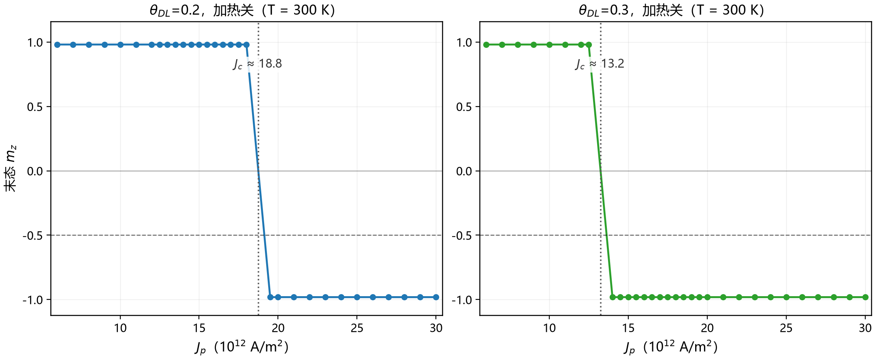
阈值：纯 SOT 与加热的对比（θ_{DL}=0.2 / 0.3）
• 四系列拆成上下两张图（上：加热开；下：加热关），每张只画一个 θ，不再四线混叠
• 温升由电流唯一决定：T_{max} = 300 + 50.4·(J_{p}/6×10¹²)² K，横轴电流即可覆盖全部信息
• 纯 SOT 阈值：(18, 19.5]×10¹²（θ=0.2）、(12.5, 14]×10¹²（θ=0.3）；加热后降到 (9,10] 与 (8,9]×10¹²，阈值比 1.5–2 倍，与论文 9→6×10¹² 一致
• 非单调回翻窗口：θ=0.2 在 14.5–17×10¹²、θ=0.3 在 15–17×10¹² 不翻，18 后恢复，扫到 30 无第二窗口（0.5 步长细扫 + 1.5 ns 长弛豫复核）
• 多畴伪影点已全部从图中移除（不再画灰叉，折线直接连接相邻实测点）：θ=0.2 加热 17.5/19.5/27、无加热 18.5/19；θ=0.3 加热 14/17.5/19.5 及 ≥21 全部、无加热 13/13.5
• θ=0.3 加热曲线止于 20×10¹²（≥21 全为多畴，属 T_{max}>T_{c} 区）；绝对值整体高约 1.5 倍，归因待波形标定
7
Notes:
这页是阈值，算这轮的核心结果。温升由电流唯一决定，横轴电流、纵轴末态磁化，就能把信息一次画全。四个系列拆成上下两页图：上面是加热开的两个 θ，下面是加热关的。三件事。第一，纯 SOT 不加温度依赖也能翻，只是阈值高：θ=0.2 大约 18 到 19.5×10¹² 之间，θ=0.3 是 12.5 到 14 之间。第二，把论文的热通道打开，阈值掉到 9 到 10×10¹²（θ=0.2），θ=0.3 是 8 到 9×10¹²，阈值比 1.5 到 2 倍，和论文的 9 掉到 6 一致。绝对值整体还是高 1.5 倍左右，后面会讲原因。第三，加热档有一段非单调窗口：θ=0.2 在 14.5 到 17×10¹²，θ=0.3 在 15 到 17×10¹² 翻过去又回去，18 以后恢复。特别说明图上的处理：近阈值和强电流下有少数点会长出条带畴，多畴的平均磁化不代表单畴结果，这些点上一次是画了灰叉，但灰叉既容易让人以为是数据，也看不出属于哪个系列，所以这次全部不画了，折线直接连接相邻的实测点，清单写在幻灯片上：θ=0.2 加热是 17.5、19.5、27，无加热是 18.5、19；θ=0.3 加热是 14、17.5、19.5 以及 21 以上的全部，无加热是 13 和 13.5。所以 θ=0.3 加热的曲线到 20×10¹² 就停了，21 以上全在多畴区，而且那里 T_{max} 已经超过 T_{c}，属于论文排除的 HAMR 情形。窗口和阈值都用了 0.5 步长的加密扫描加 1.5 纳秒长弛豫复核，结论稳定。

Slide 8
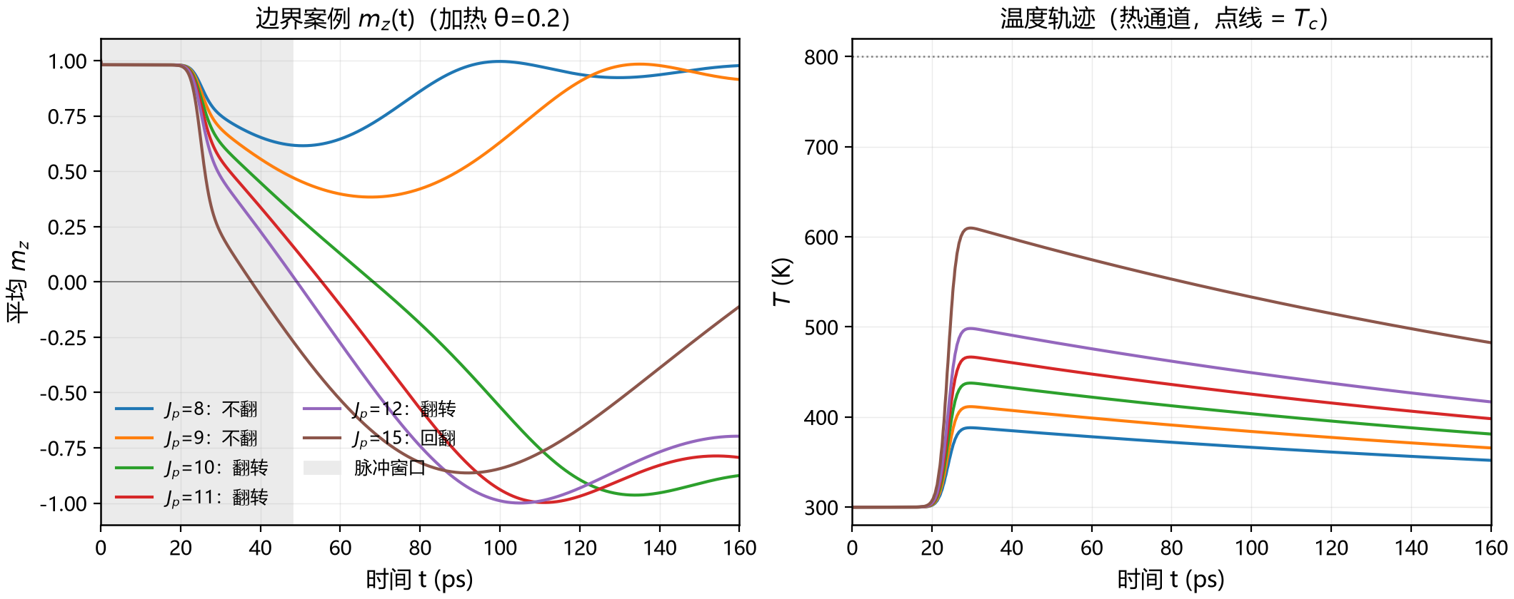
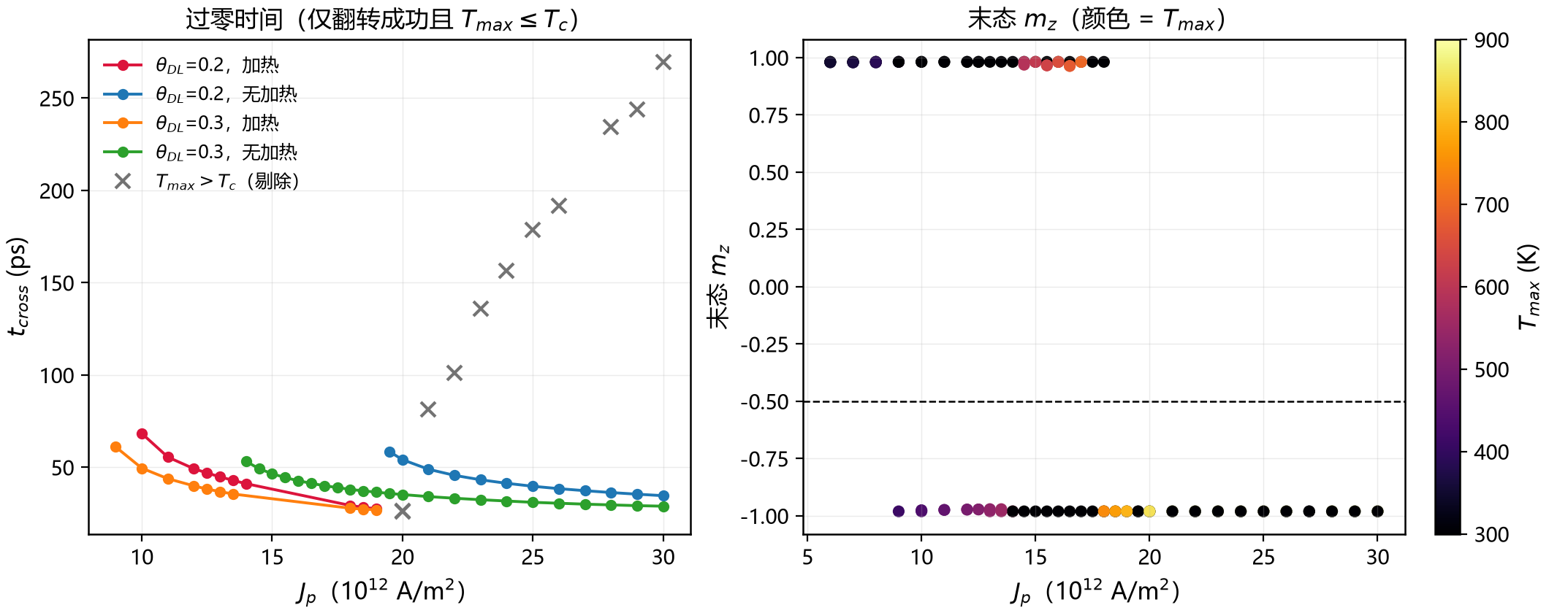
脉宽窗口与翻转速度
• θ=0.2、10×10¹²、无加热：12 ps 以内不翻，15 ps 部分翻（−0.93），20/30 ps 完全翻
• FMR 半周期约 18–19 ps，与论文说的能量最优 10–20 ps 对得上
J_{p}（θ=0.2 加热） | t_{cross}
10×10¹² | 68.3 ps
12×10¹² | 49.2 ps
14×10¹² | 41.1 ps
20×10¹² | 26.2 ps
速度随电流提升，但 20×10¹² 那档 T_{max}=851 K，已过 T_{c}，进入热模型不保证有效的区间。
8
Notes:
这页是脉宽和速度。左上固定 10×10¹²、无加热，扫脉冲宽度：12 ps 以内不翻，15 ps 翻一半，20 ps 以上完全翻。18 到 19 ps 是 FMR 半周期，也是论文说的能量最优窗口，对得上。这说明论文 6 ps 能翻，是在接近阈值电流下靠加热把势垒压下去的，6 ps 本身只有半周期三分之一，纯 SOT 推不动。下面是加热条件下的过零时间：阈值附近 68 ps，12×10¹² 是 49 ps，20×10¹² 是 26 ps。要注意 20×10¹² 那档峰值温度 851 K，已经超过居里温度，论文的热模型在那一带本来就不保证成立。

Slide 9
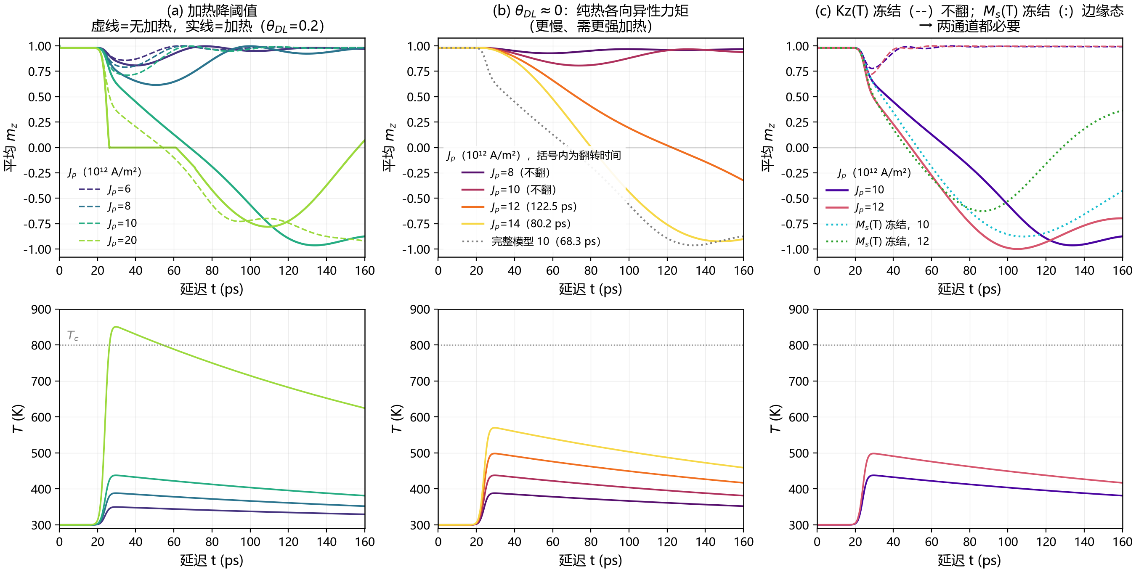
机制分解：K_{z}(T) 塌缩必不可少
SOT 定方向，K_{z}(T) 塌缩不可缺；只留热各向异性力矩也能翻，但更慢、更热。
• (a) 加热开/关：10×10¹² 只有加热能翻，20×10¹² 无加热也能翻，差别在阈值而不是机制
• (b) θ≈0 加加热：12×10¹² 在 122.5 ps 翻、14×10¹² 在 80.2 ps 翻（与论文一致）
• (c) ScaleKz=0 冻结 K_{z}：14×10¹² 不翻；只冻结 M_{s}：10×10¹² 到 +0.45、12×10¹² 到 −0.46
• H_{x}=0 任何条件都不翻；Noise=1（固定种子）时 9×10¹² 变成部分翻（−0.32）
9
Notes:
这组是机制分解。左边同样的 10×10¹²，关掉加热只掉到 0.7 就弹回来，开加热能翻；但电流加到 20×10¹²，不开加热也翻，所以加热的作用是压阈值，不是机制上绕不开。中间把 SOT 关到接近零，只留热各向异性力矩，12×10¹² 要 122 ps 才翻，14×10¹² 是 80 ps，和论文的结论一致：纯热路径存在，但慢得多、也更热。右边是关键：把 K_{z} 的温度标度冻在 300 K，14×10¹² 都翻不了，说明 K_{z} 塌缩这条通道必须有；只冻 M_{s} 而留着 K_{z}(T)，10×10¹² 已经到 +0.45，12×10¹² 到 −0.46，接近翻转，所以 M_{s} 下降是帮忙的角色。补两点：H_{x}=0 任何条件都不翻；开 Langevin 噪声后 9×10¹² 从不翻变成部分翻，说明阈值附近对噪声敏感，噪声统计用 FixDt 微抖动系综解决，结果在后面的数据量页。

Slide 10
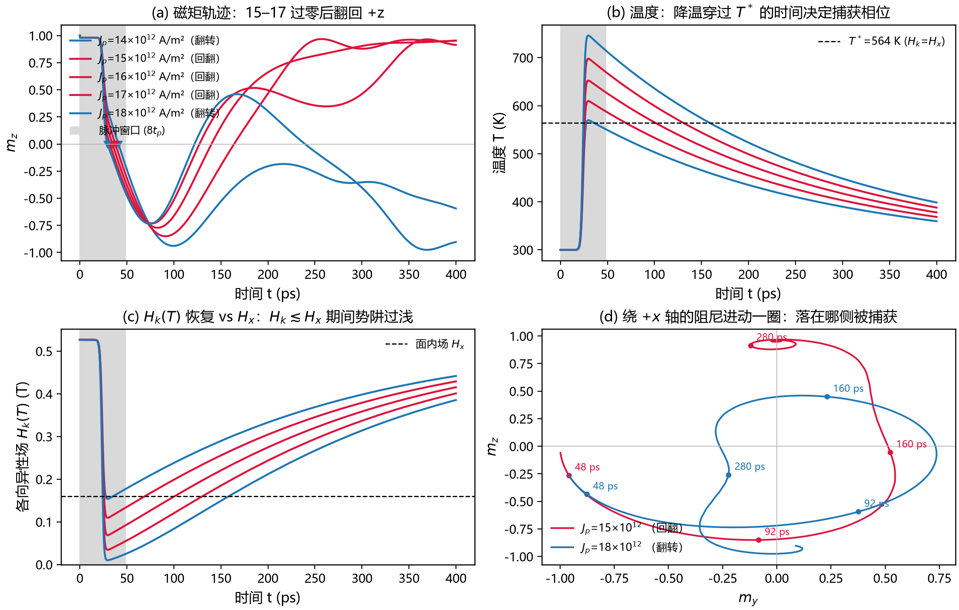
异常回翻窗口：电流更大为什么反而不翻
加热系列在 14.5–17×10¹² 翻过去又翻回来。结论：确定性进动相位与势阱恢复的竞争，不是数值误差。
• (a)(b)(c) J_{p}=15 过零到 −0.86 后，H_{k}(T) 仍 ≲ H_{x}（势阱未恢复）；磁矩绕 +x 进动一圈时刚好被恢复中的势阱抓回 +z
• (d) J_{p}=15（回翻）与 18（翻转）的轨道对比：同样的绕圈，差别只在势阱变深那一刻磁矩在哪一侧
• 定量判据：全部 H_{x} 消融 case 的最后一次过零发生在 H_{k}(T)≈1.1·H_{x}（n=42）
10
Notes:
这页回答老师上次问的异常：为什么电流加大反而翻回去。三个面板合起来看：脉冲结束的瞬间，样品温度 610 K，各向异性场 H_{k} 塌到比面内场 H_{x}=160 mT 还小，±z 两个势阱暂时不存在；磁矩被力矩拖过赤道，绕 +x 方向的有效场做大角度进动，一圈要一百多 ps；降温中 H_{k} 慢慢恢复，恢复到恰好等于 H_{x} 的那一刻，磁矩进动到哪一侧就被抓进哪一侧的阱。J_{p}=15 那个时刻刚好转回 +z 半圈，所以翻回去；J_{p}=18 相位差半圈，落在 −z。判据很干净：42 个消融 case 的最后一次过零全部发生在 H_{k}≈1.1 倍 H_{x} 的时刻。数值因素都排除了：重跑复现、步长减半、延长观察都不变；无加热系列完全没有这个窗口。

Slide 11
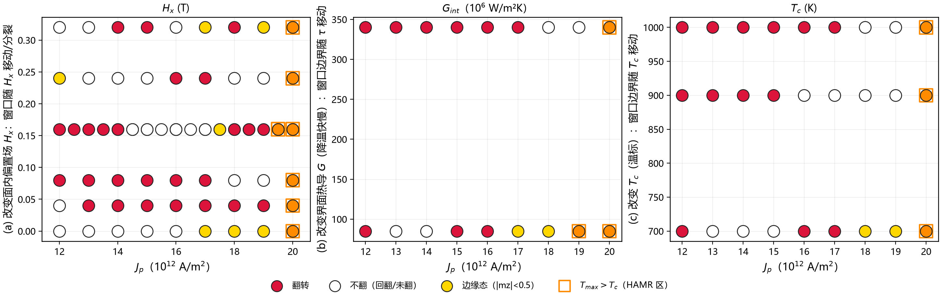
异常回翻窗口：三个旋钮的消融验证
• H_{x} 扫描：窗口起点严格跟随 T*(H_{x})（H_{k}(T*)=H_{x}），40 mT 势阱不塌缩→无窗口；320 mT 分裂成三条带
• G_{int} 扫描：降温越慢（τ 越长）窗口越宽、越碎；T_{c} 扫描：塌缩越浅窗口越向高 J_{p} 移动 —— 方向全部与竞争模型一致
• 噪声系综（8 样本×9 点）：窗口内 14.5–17 全部回翻（P_{sw}=0），17.5–18 全翻（P_{sw}=1）→ 窗口对热噪声稳健
• 定位：论文实验与模拟都未扫描该区间，这是模型的确定性预言；可检验——窗口位置随 H_{x}、衬底热导、T_{c} 系统移动（docs/anomaly.md）
11
Notes:
归因不能只靠一个参数组合说得通，要能动。三个独立旋钮：第一，改面内场 H_{x}，窗口起点跟着 H_{k}(T)=H_{x} 对应的温度 T* 走，40 mT 时势阱从头到尾不塌缩，窗口消失；320 mT 时相位卷绕三圈，出现三条交替带。第二，改界面热导，降温快一倍窗口缩到 18–19，慢一倍窗口变宽变碎。第三，改居里温度，塌缩越浅窗口越往高电流移。三个方向全部和竞争模型的预测一致，这就是说服力所在。另外补了噪声系综：窗口内部 8 个样本全部回翻，P_{sw} 在 17 到 17.5 之间从 0 直接跳到 1，窗口对热噪声是稳健的，不是噪声假象。要强调：论文没有报道这个窗口，因为实验没扫这个区间；这是模型的预言，而且给出了三条可检验的预测，写在 docs/anomaly.md。

Slide 12
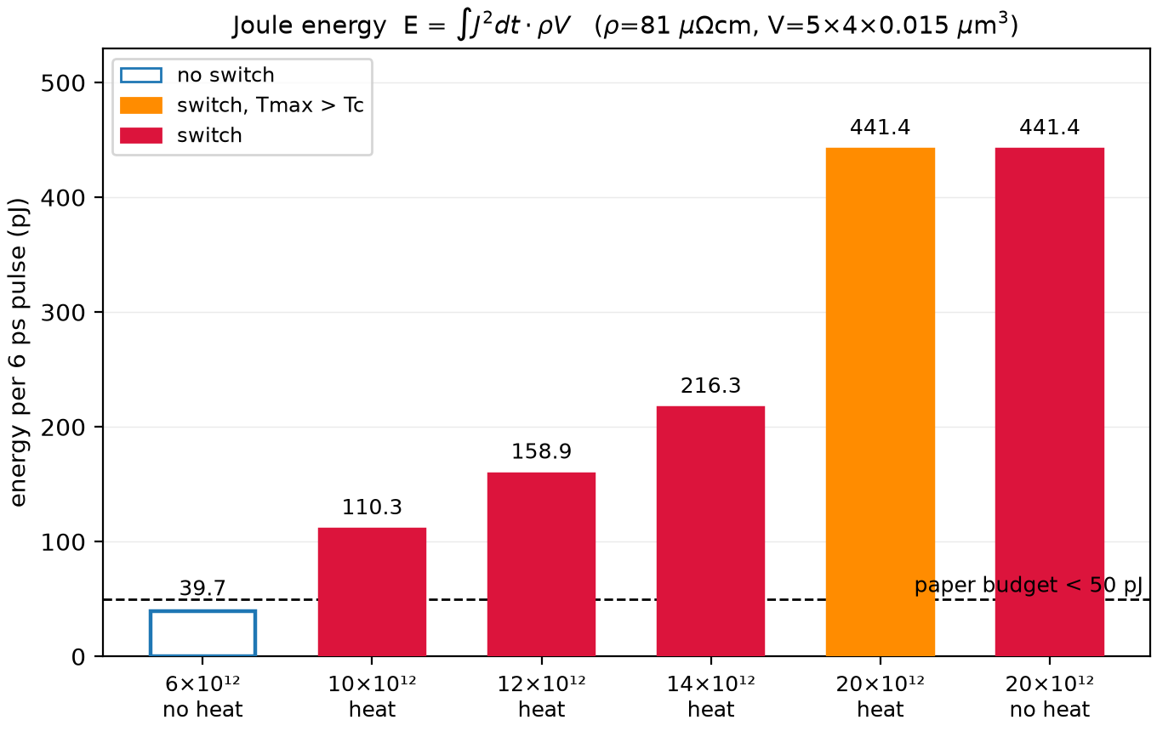
能量核算
E = ∫ J²(t) dt · ρ · V
（ρ = 81 µΩ·cm，V = 5×4 µm² × 15 nm）
条件 | 能量 | 结果
6×10¹²（无加热） | 39.7 pJ | 不翻（论文上限口径）
10×10¹²（加热） | 110.4 pJ | 翻（模型阈值）
12×10¹²（加热） | 158.9 pJ | 翻
20×10¹²（无加热） | 441.4 pJ | 翻（纯 SOT）
20×10¹²（加热） | 441.4 pJ | 翻（T_{max} 851 K > T_{c}）
论文的 <50 pJ 对应 6×10¹² 这个上限口径；本模型最低可翻档是 110 pJ，差距来自绝对阈值偏高，下一页归因。
12
Notes:
能量用和论文一样的口径：对真实电流波形积分 J²，再乘电阻率和体积。6×10¹²、6 ps 是 39.7 pJ，和论文 40 pJ 的口径一致，但这一档在论文参数下翻不动。能翻的最低档是 10×10¹²、110 pJ，比论文 50 pJ 的预算高。根本原因是绝对阈值高了 1.5 倍，不是核算方法的问题。20×10¹² 不开加热也能翻，能量 441 pJ。阈值档这块的差距是下一轮要优先处理的，我怀疑根子在波形口径上。

Slide 13
与论文的逐项比对
项目 | 论文 | 本复现 | 判断
极性规则 | −sign(H_{x}·I) | −sign(H_{x}·I)（宏自旋 + 全器件） | 一致
Fig.4 进动周期 | ~40 ps | ≈44 ps | 一致
纯 LLG 阈值 | 9×10¹²（θ=0.3） | (12.5,14]×10¹²（θ=0.3）/ (18,19.5]×10¹²（θ=0.2） | 偏高 ~1.5×
含热阈值 | 6×10¹² | (8,9]×10¹²（θ=0.3）/ (9,10]×10¹²（θ=0.2） | 偏高 ~1.5×
加热/无加热能量比 | ~2× | ~2.3–4× | 量级一致
纯热翻转（θ=0） | 论文可翻 | 12×10¹² / 122 ps、14×10¹² / 80 ps | 一致
最快翻转 | 16 ps | 26 ps（2×10¹³ 加热档，T_{max}>T_{c}） | 偏高
能量预算 | <50 pJ @6×10¹² | 6×10¹² 不翻；阈值档 110 pJ | 未达预算
主要不确定度有四条：论文没公开 6 ps 脉冲的波形和反射序列，这是绝对阈值偏高最可能的原因；J_{p}≳1.9×10¹³ 时 T_{max}>T_{c}，M_{s} 被截断为 0，属于论文排除的 HAMR 情形；均匀宏自旋没有成核和畴壁，近阈值和极强电流下偶发多畴伪影，已用 OVF 剔除；概率统计已用 FixDt 微抖动噪声系综补齐（P_{sw} 曲线）。
13
Notes:
这页是逐项比对。对上的有：极性规则、Fig.4 的周期、纯热路径、加热和无加热的能量比量级。没完全对上的是：绝对阈值整体高 1.5 倍，最快翻转 16 对 26 ps，能量预算还没到。偏高最可能是论文没公开脉冲波形和电缆反射，我们只能用 sech² 近似，而波形直接决定注入的角动量。还有高电流区要注意，1.9×10¹³ 以上模型温度过 T_{c}，M_{s} 截断成零，这接近论文用垂直场实验排除的 HAMR 情形，像 20×10¹² 加热档这种结果只能当参考。最后，均匀宏自旋没有成核和畴壁，概率统计已经用 FixDt 微抖动系综补上（见数据量页）。

Slide 14
下一步
概率与成核
给 Langevin 噪声加种子控制
上全尺寸器件和晶粒随机性
做 P_{sw}(J_{p})，对标 91%
波形与反射标定
试 sech² / 高斯 / 方波 与不同反射序列
解释绝对阈值高出的 ~1.5 倍
这一步决定定量结论能不能用
阈值律
验证 J_{c}(H_{x}) ∝ 1/H_{x}
脉宽 6→30 ps 的速度–能量曲线
对照论文 Fig.3
收敛性
网格 5→2.5 nm、Aex 的不确定度
FixDt 5×10⁻¹⁴→1×10⁻¹⁴ 的高温对照
确认结论不依赖离散化
优先级从高到低。前两项决定定量可信度，J_{c}(H_{x}) 和脉宽曲线可以直接支撑实验设计。
14
Notes:
下一步四件事。最优先是概率与成核，宏自旋的 P_{sw} 已经用抖动系综做完了，下一步上全尺寸器件和晶粒随机性，在窗口附近对标论文的 91%。第二是波形和反射标定，试不同波形和反射序列，把高 1.5 倍的原因找出来，这一步做完定量结论才站得住。第三是阈值律，验 J_{c} 随 H_{x} 的 1/H_{x} 关系，还有脉宽 6 到 30 ps 的速度-能量曲线，对照论文 Fig.3，这两条对实验设计最有用。第四是收敛性，网格、交换常数、时间步都做对照，确认结论不依赖离散化。

Slide 15
备份：脚本、运行与踩坑
脚本（simulations/mumax3_sot/）
macrospin_switch.mx3 64×64 阈值/机制扫描（主模板）
fig4_dynamics.mx3 无限薄膜 + 反射，Fig.4 用
fig3_switching.mx3 500×400×10 nm（5×4 µm 过流区）
heat_model.py 热扩散 1D FD 标定
运行
python run_case.py macrospin_switch.mx3 si_h_t20_Jp10 \
--set Jp=10e12 Heating=1
python run_batch.py ablation_plan.json # 批量执行（可续跑）
→ runs/<tag>/ 自动保存脚本副本与 table/log/ovf
→ summary.csv 汇总（runs/ 为本地结果目录）
→ 定稿图拷入 docs/figures/ 统一归档
• 各向异性用 Ku1=K_{z}(T)；旧写法 Keff+½μ0Ms² 在温度标度分解时不独立
• J 沿 x 写会被内核忽略（只读 J.z），转矩恒为零，也不报错
• B_ext 单位是 T；cell、dt 是内建名；Pol=0 会被断言拦截，θ≈0 用 1×10⁻⁴
• 自适应步长会把 6 ps 脉冲拉到 27.6 ps，必须用固定步长
• Langevin 噪声固定种子（RandSeed 无效）；P_{sw} 统计用 FixDt 微抖动系综
• 细节见 notes/error.md、docs/paper_replica.md（论文与 mumax3 的逐项映射）
15
Notes:
备份页。左边是脚本分工和跑法：主模板做快速扫描，fig4 脚本做过程曲线，fig3 脚本做全器件，heat_model.py 单独标定加热。run_case.py 管参数替换和归档，能溯源。右边是踩坑速查。最容易搞错的是各向异性的写法，最危险的是自适应步长把 6 ps 拉成 27.6 ps，会得出假结论。噪声固定种子的绕法（FixDt 抖动）已写进文档。完整的映射写在 docs/paper_replica.md 里。

